Slide 1
Organisasi dan Arsitektur Komputer : Perancangan Kinerja
(William Stallings)
Chapter 3
Bus Sistem

Slide 2
Konsep Program
Pemrograman (hardware) merupakan proses penghu-bungan berbagai komponen logik pada konfigurasi yang diinginkan untuk membentuk operasi aritmatik dan logik pada data tertentu
Hardwired program tidak flexibel
General purpose hardware dapat mengerjakan berbagai macam tugas tergantung sinyal kendali yang diberikan
Daripada melakukan re-wiring, Lebih baik menambah-kan sinyal-sinyal kendali yang baru

Slide 3
Program ?
Adalah suatu deretan langkah-langkah
Pada setiap langkah, dikerjakan suatu operasi arithmetic atau logical
Pada setiap operasi, diperlukan sejumlah sinyal kendali tertentu

Slide 4
Fungsi Control Unit
Untuk setiap operasi disediakan kode yang unik
  Contoh: ADD, MOVE
Bagian hardware tertentu menerima kode tersebut kemudian menghasilkan sinyal-sinyal kendali
Jadilah komputer!

Slide 5
Komponen yang diperlukan
Control Unit (CU) dan Arithmetic and Logic Unit (ALU) membentuk Central Processing Unit (CPU)
Data dan instruksi harus diberikan ke sistem dan dikeluarkan dari sistem
  Input/output
Diperlukan tempat untuk menyimpan sementara kode instruksi dan hasil operasi.
  Main memory

Slide 6
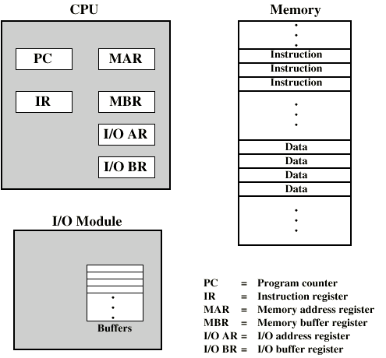
Komponen Komputer:
Top Level View

Slide 7

Siklus Instruksi
Two steps:
  Fetch
  Execute

Slide 8
Fetch Cycle
Program Counter (PC) berisi address instruksi berikutnya yang akan diambil
Processor mengambil instruksi dari memory pada lokasi yang ditunjuk oleh PC
Naikkan PC
  Kecuali ada perintah tertentu
Instruksi dimasukkan ke Instruction Register (IR)
Processor meng-interpret dan melakukan tindakan yang diperlukan

Slide 9
Execute Cycle
Processor-memory
  Transfer data antara CPU dengan main memory
Processor I/O
  Transfer data antara CPU dengan I/O module
Data processing
  Operasi arithmetic dan logical pada data tertentu
Control
  Mengubah urutan operasi
  Contoh: jump
Kombinasi diatas

Slide 10
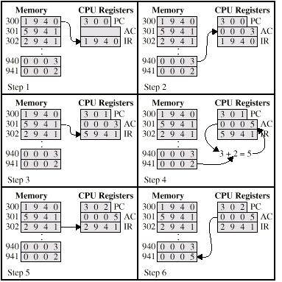
Contoh Eksekusi Program

Slide 11
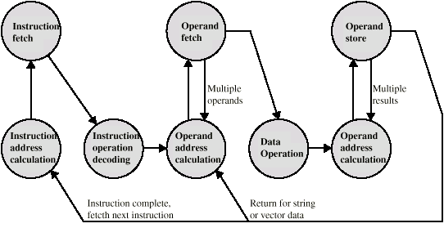
Diagram Keadaan Siklus Instruksi

Slide 12
Interrupt
Suatu mekanisme yang disediakan bagi modul-modul lain (mis. I/O) untuk dapat meng-interupsi operasi normal CPU
Program
  Misal: overflow, division by zero
Timer
  Dihasilkan oleh internal processor timer
  Digunakan dalam pre-emptive multi-tasking
I/O
  dari I/O controller
Hardware failure
  Misal: memory parity error

Slide 13
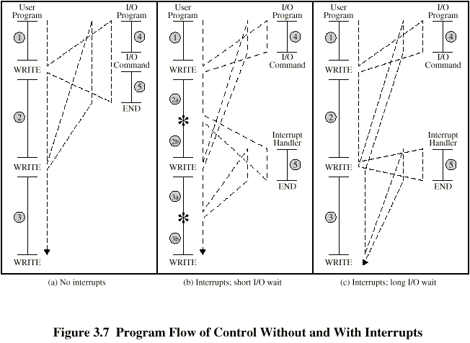
Program Flow Control

Slide 14
Siklus Interupsi
Ditambahkan ke instruction cycle
Processor memeriksa adanya interrupt
  Diberitahukan lewat interrupt signal
Jika tidak ada interrupt, fetch next instruction
Jika ada interrupt:
  Tunda eksekusi dari program saat itu
  Simpan context
  Set PC ke awal address dari routine interrupt handler
  Proses interrupt
  Kembalikan context dan lanjutkan program yang terhenti.

Slide 15
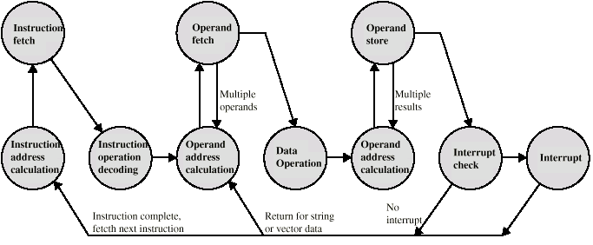
Diagram keadaan Siklus Instruksi dengan Interrupt

Slide 16
Multiple Interrupts
Disable interrupts
  Processor akan mengabaikan interrupt berikutnya
  Interrupts tetap akan diperiksa setelah interrupt ynag pertama selesai dilayani
  Interrupts ditangani dalam urutan sesuai datangnya
Define priorities
  Low priority interrupts dapat di interrupt oleh higher priority interrupts
  Setelah higher priority interrupt selesai dilayani, akan kembali ke interrupt sebelumnya.

Slide 17

Multiple Interrupts - Sequential

Slide 18
Multiple Interrupts - Nested

Slide 19
Sambungan
Semua unit harus tersambung
Unit yang beda memiliki sambungan yang beda
  Memory
  Input/Output
  CPU

Slide 20
Sambungan Memori
Menerima dan mengirim data
Menerima addresses
Menerima sinyal kendali
  Read
  Write
  Timing

Slide 21
Sambungan Input/Output
Serupa dengan sambungan memori
Output
  Menerima data dari computer
  Mengirimkan data ke peripheral
Input
  Menerima data dari peripheral
  Mengirimkan data ke computer

Slide 22
Sambungan Input/Output
Menerima sinyal kendali dari computer
Mengirimkan sinyal kendali ke peripherals
  Contoh: spin disk
Menerima address dari computer
  Contoh: nomor port
Mengirimkan sinyal interrupt

Slide 23
CPU Connection
Membaca instruksi dan data
Menuliskan data (setelah diproses)
Mengirimkan sinyal kendali ke unit-unit lain
Menerima (& menanggapi) interrupt

Slide 24
Bus
Ada beberapa kemungkinan interkoneksi sistem
Yang biasa dipakai: Single Bus dan multiple BUS
PC: Control/Address/Data bus
DEC-PDP: Unibus

Slide 25
What is a Bus?
Jalur komunikasi yang menghubungkan beberapa device
Biasanya menggunakan cara broadcast
Seringkali dikelompokkan
  Satu bus berisi sejumlah kanal (jalur)
  Contoh bus data 32-bit berisi 32 jalur
Jalur sumber tegangan biasanya tidak diperlihatkan

Slide 26
Data Bus
Membawa data
  Tidak dibedakan antara “data” dan “instruksi”
Lebar jalur menentukan performance
  8, 16, 32, 64 bit

Slide 27
Address bus
Menentukan asal atau tujuan dari data
Misalkan CPU perlu membaca instruksi (data) dari memori pada lokasi tertentu
Lebar jalur menentukan kapasitas memori maksimum dari sistem
  Contoh 8080 memiliki 16 bit address bus maka ruang memori maksimum adalah 64k

Slide 28
Control Bus
Informasi kendali dan timing
  Sinyal read/write memory (MRD/MWR)
  Interrupt request (IRQ)
  Clock signals (CK)

Slide 29

Skema Interkoneksi Bus

Slide 30
Bentuk Fisik
Bagaimana bentuk fisik bus?
  Jalur-jalur parallel PCB
  Ribbon cables
  Strip connectors pada mother boards
    contoh PCI
  Kumpulan kabel

Slide 31
Problem pada Single Bus
Banyak devices pada bus tunggal menyebabkan:
  Propagation delays
    Jalur data yg panjang berarti memerlukan koordinasi pemkaian shg berpengaruh pada performance
    If aggregate data transfer approaches bus capacity
Kebanyakan sistem menggunakan multiple bus

Slide 32

Bus Traditional (ISA)
(menggunakan cache)

Slide 33
High Performance Bus

Slide 34
Jenis Bus
Dedicated
  Jalur data & address terpisah
Multiplexed
  Jalur bersama
  Address dan data pada saat yg beda
  Keuntungan – jalur sedikit
  Kerugian
    Kendali lebih komplek
    Mempengaruhi performance

Slide 35
Arbitrasi Bus
Beberapa modul mengendalikan bus
contoh CPU dan DMA controller
Setiap saat hanya satu modul yg mengendalikan
Arbitrasi bisa secara centralised atau distributed

Slide 36
Arbitrasi Centralised
Ada satu hardware device yg mengendalikan akses bus
  Bus Controller
  Arbitrer
Bisa berupa bagian dari CPU atau terpisah

Slide 37
Arbitrasi Distributed
Setiap module dapat meng-klaim bus
Setiap modules memiliki Control logic

Slide 38
Timing
Koordinasi event pada bus
Synchronous
  Event ditentukan oleh sinyal clock
  Control Bus termasuk jalur clock
  Siklus bus ( bus cycle) transmisi 1 ke 0
  Semua devices dpt membaca jalur clock
  Biasanya sinkronisasi terjadi pada tepi naik (leading edge)
  Suatu event biasanya dimualai pada awal siklus

Slide 39
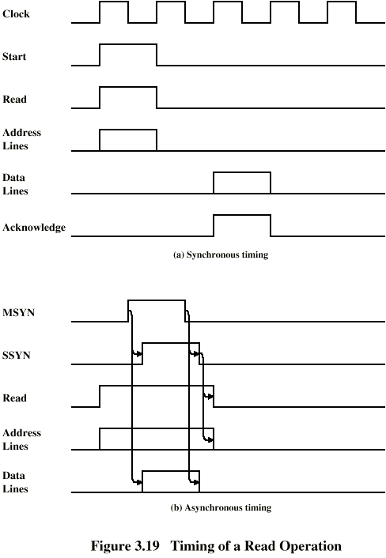
Synchronous Timing Diagram

Slide 40
Asynchronous Timing Diagram

Slide 41
Bus PCI
Peripheral Component Interconnection
Dikeluarkan oleh Intel sebagai public domain
32 atau 64 bit
50 Jalur

Slide 42
Jalur pada Bus PCI (yg harus)
Jalur System
  clock and reset
Address & Data
  32 jalur multiplex address/data
  Jalur validasi
Interface Control
Arbitrasi
  Not shared
  Direct connection to PCI bus arbiter
Error lines

Slide 43
Jalur Bus PCI (Optional)
Interrupt lines
  Not shared
Cache support
64-bit Bus Extension
  Additional 32 lines
  Time multiplexed
  2 lines to enable devices to agree to use 64-bit transfer
JTAG/Boundary Scan
  For testing procedures

Slide 44
Command pada PCI
Transaksi antara initiator (master) dg target
Master pegang kendali bus
Master menentukan jenis transaksi
  Misal I/O read/write
Fase Address
Fase Data

Slide 45
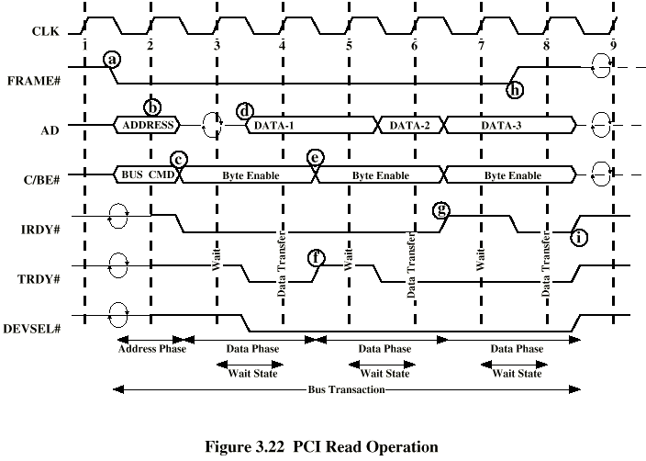
PCI Read Timing Diagram

